Slide 2


$$ω_{21}$$
1
2
$$ω_{12}$$

Slide 3
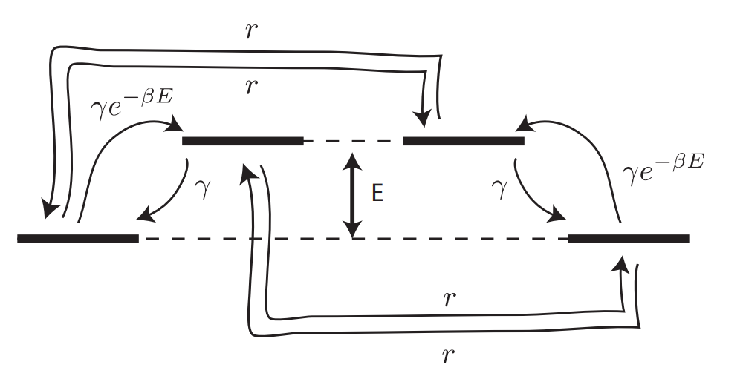
2
3
1
4

Slide 4








2
3
1
4
$$r$$
1
3
$$r$$
$$γe^{−βE}$$
$$γ$$
$$γ$$
$$γe^{−βE}$$
$$r$$
2
4
$$r$$

